Slide 1

Pintos Tour
21학번 이태우
21학번 임주환
Notes:
버츄얼박스와 우분투를 설치 데모영상입니다.

Slide 2
WSL에 Pintos 설치
설치환경
- Window 10
- WSL Ubuntu 22.04.5 LTS
-Microsoft Store에서 Ubuntu 22.04 설치

Slide 3
WSL에 Pintos 설치
1. 설치한 라이브러리 목록
$ sudo apt-get install qemu
$ sudo apt-get install vim
$ sudo apt install make
$ sudo apt-get install libc6-dev gcc g++
2. Install Pintos source code
https://github.com/WyldeCat/pintos-anon
위에 있는 홈페이지로 들어가서 pintos 파일을 다운받고 pintos-anon-maste의 이름을 pintos로 변경하였습니다.
이 후 주소를 입력해야 하는 경우에는 본인의 pintos 디렉토리 절대주소를 입력하였습니다.

Slide 4
WSL에 Pintos 설치
3. 환경설정(주소를 입력해야하는 경우, 본인의 pintos 디렉토리 주소를 입력한다.)
Edit GDBMACROS
Edit Makefile
Compile Utils Directory
Edit Make.vars
Compile Threads Directory
Edit Pintos, Edit Pintos.pm
Export utils directory path to PATH

Slide 5
WSL에 Pintos 설치
문제 1
~/pintos/src/utils 단계에서 make 실행 시 squish-pty.c:10:10: fatal error: stropts.h: No such file or directory error 발생
Stropts는 오랫동안 linux에서 써드파티 프로그렘이 아니면 지원하지 않던 라이브러리
해결책
utils 폴더의 squish-pty.c line: 10부근의 #include <stropts.h>를 주석처리 하고 line: 290 부근의 if 구문도 주석 처리해줍니다.
Utils 폴더의 squish-unix.c에서도 라인 11 부근의 #include <strops.h>를 주석 처리합니다.

Slide 6
WSL에 Pintos 설치
문제 2
Can't exec "qemu-system-i386": No such file or directory at /home/teo/pintos-project/pintos/src/utils/pintos line 927. command failed error 발생
Pintos가 요구하는 정확한 이름의 32비트용 실행파일(qemu-system-i386)이 설치되지 않은 경우 발생하는 에러
해결책
sudo apt-get install qemu-system-x86
Sudo 명령어를 이용해서 관련 패키지 설치.

Slide 7
WSL에 Pintos 설치
문제 3
0.Pintos install.ppt에 나온 것처럼 pintos -- run alarm-multiple 명령어 실행 시 QEMU 창이 뜨지 않는 문제 발생
해결책
https://sourceforge.net/projects/vcxsrv/
위의 홈페이지에 접속해서 VcXsrc 설치하고 XLaunch실행시키고 WSL에 X의 주소를 알려주어서 해결하였습니다.

Slide 8
타이머 관리와 인터럽트 처리
타이머
- timer_sleep()
인터럽트 처리
- Internel / Externel Interrupt
- 인터럽트 처리 절차 (타이머를 예시로)

Slide 9
timer_sleep
timer_sleep 함수는 thread_yield()를 반복 호출하며 Busy-Wait 방식으로 동작한다.
Breakpoint 8, timer_sleep (ticks=109) at ../../devices/timer.c:91
91 {
(gdb) n
92 int64_t start = timer_ticks ();
(gdb) n
94 ASSERT (intr_get_level () == INTR_ON);
(gdb)
95 while (timer_elapsed (start) < ticks)
(gdb)
96 thread_yield ();
(gdb)

Slide 10
thread_yield
(gdb) s
(gdb) l
thread_yield () at ../../threads/thread.c:303
301 void
302 thread_yield (void)
303 {
304 struct thread *cur = thread_current ();
305 enum intr_level old_level;
[중략]
309 old_level = intr_disable ();
310 if (cur != idle_thread)
311 list_push_back (&ready_list, &cur->elem);
312 cur->status = THREAD_READY;
313 schedule ();
314 intr_set_level (old_level);
315 }

Slide 11
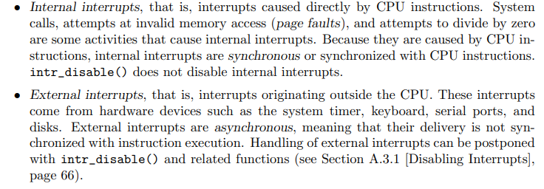
Interrupt Handling
Interrupt는 CPU에 어떤 이벤트가 발생했다고 알리는 것이다.
Internal interrupt : CPU 명령어에 의해 직접 발생하는 interrupt. ex) syscall, page fault
External interrupts : CPU 외부에서 발생하는 interrupt ex) timer, keyboard, serial ports
Pintos 문서 p72, A.4 Interrupt Handling 中

Slide 12
Timer Interrupt Handling
CPU
ASM
(intr-stubs.S..)
C code
(interrupt.c,timer.c..)
timer
1.Timer interrupt 발생
CPU가 IDT를 확인해서 해당 intr_stubs로 이동
2.intr_entry : CPU상태(레지스터) 저장
3.intr_handler(frame) 호출
4.intr_handler : vec_no(32) 확인 후 timer_interrupt 호출
CPU
ASM
(intr-stubs.S..)
C code
(interrupt.c,timer.c..)

Slide 13
Timer Interrupt Handling
(gdb) b intr_handler
(gdb) c
(gdb) bt
Breakpoint 9, intr_handler (frame=0xc0107e80) at ../../threads/interrupt.c:346
// 하드웨어 신호가 어셈블리 코드를 거쳐 C 언어로 전달되는 과정을 확인할 수 있다
#0 intr_handler (frame=0xc0107e80) at ../../threads/interrupt.c:346
#1 0xc0021de6 in intr_entry () at ../../threads/intr-stubs.S:37
#2 0xc0107e80 in ?? ()
//frame에 담겨있는 vec_no가 32인 것을 확인.
(gdb) p frame->vec_no
$23 = 32

Slide 14
Timer Interrupt Handling
CPU
ASM
(intr-stubs.S..)
C code
(interrupt.c,timer.c..)
5.timer_interrupt : thread_tick 호출
6.thread_tick : Time Slice 만료 확인 후 intr_yield_on_return 호출
yield_on_return이 true 상태이기 때문에 thread_yield()가 실행된다.
7.함수들 복귀(return)
8.intr_exit : 저장된 CPU 상태 복원
9.iret:인터럽트 종료
CPU
ASM
(intr-stubs.S..)
C code
(interrupt.c,timer.c..)

Slide 15
Timer Interrupt Handling
(gdb) b thread_tick
(gdb) c
(gdb) bt
Breakpoint 16, thread_tick () at ../../threads/thread.c:124
#0 thread_tick () at ../../threads/thread.c:124
#1 0xc00241be in timer_interrupt (args=0xc000eed8)
at ../../devices/timer.c:174
#2 0xc0021b00 in intr_handler (frame=0xc000eed8)
at ../../threads/interrupt.c:367
#3 0xc0021de6 in intr_entry () at ../../threads/intr-stubs.S:37
#4 0xc000eed8 in ?? ()

Slide 16
Timer Interrupt Handling
(gdb) p thread_ticks
(gdb) c
(gdb)
Breakpoint 16, thread_tick () at ../../threads/thread.c:124
//thread_ticks가 4인걸 확인하고 if 문으로 들어가서 intr_yield_on_return() 실행
if (++thread_ticks >= TIME_SLICE)
intr_yield_on_return ();
(gdb) p thread_ticks
$63 = 4
intr_yield_on_return () at ../../threads/interrupt.c:223
223 {
(gdb) l
221 void
222 intr_yield_on_return (void)
223 {
224 ASSERT (intr_context ());
225 yield_on_return = true;
226 }

Slide 17
Timer Interrupt Handling
Return 상황에서 yield_on_return = true 인 경우
intr_handler (frame=0xc000eed8) at ../../threads/interrupt.c:378
intr_handler (frame=0xc000eed8) at ../../threads/interrupt.c:378
378 if (external)
(gdb) n
380 ASSERT (intr_get_level () == INTR_OFF);
(gdb)
214 return in_external_intr;
(gdb)
383 in_external_intr = false;
(gdb)
384 pic_end_of_interrupt (frame->vec_no);
(gdb)
386 if (yield_on_return)
(gdb)
387 thread_yield ();

Slide 18
쓰레드 관리 시스템
[구조]
- TCB + Stack in A Page
- all_list, ready_list(레디 큐)
[기능] 쓰레드 스위칭, 생성, 종료, 스케쥴링

Slide 19
쓰레드 구조
Stack
Grows down
Kernel stack
One Page
(4KB)
magic
allelem
elem
priority
TCB (struct thread)
stack
name
status
tid

Slide 20
(struct thread).magic 필드
쓰레드 스텍이 TCB 영역을 침범하면, 가장 먼저 magic 필드를 변조한다. 이 경우 해당 쓰레드는 안전하지 않다.
(gdb) tb is_thread
(gdb) c
(gdb) l
442 /* Returns true if T appears to point to a valid thread. */
443 static bool
444 is_thread (struct thread *t)
445 {
446 return t != NULL && t->magic == THREAD_MAGIC;
// check if the magic field is valid.
447 }

Slide 21
%esp (stack top 레지스터)
%esp 레지스터는 Pintos 초기화 이후 running 쓰레드의 스텍 탑을 가리킨다.
Pintos는 %esp를 통해 running 쓰레드를 식별하고, 별도의 running 쓰레드를 가리키는 포인터는 없다.
running_thread () at ../../threads/thread.c:438
(gdb) tb schedule (gdb) s 2
(gdb) c
(gdb) l
429 struct thread *
430 running_thread (void)
431 {
432 uint32_t *esp;
438 asm ("mov %%esp, %0" : "=g" (esp));
439 return pg_round_down (esp);

Slide 22
쓰레드 스위칭(1)
swtich_thread procedure call do
push return address and arguments!
switch_threads () at ../../threads/switch.S:26
cur thread
next thread
26 pushl %ebx pushl %ebp pushl %esi pushl %edi
31 # Get offsetof (struct thread, stack).
32 .globl thread_stack_ofs
33 mov thread_stack_ofs, %edx
34
36 movl SWITCH_CUR(%esp), %eax
37 movl %esp, (%eax,%edx,1)
38
40 movl SWITCH_NEXT(%esp), %ecx
41 movl (%ecx,%edx,1), %esp
42
43 # Restore caller's register state.
44 popl %edi popl %esi popl %ebp popl %ebx
48 ret
some frames
some frames
arg *next
arg *next
arg *cur
arg *cur
ret addr
ret addr
stored %ebx
stored %ebp
stored %esi
%esp
stored %edi
struct
thread
struct
thread
*stack
*stack
cf. 각 ret addr는 switch_thread 다음 명령어를 가리킴

Slide 23
쓰레드 스위칭(2)
save register context
by pushing them into stack!
switch_threads () at ../../threads/switch.S:26
cur thread
next thread
26 pushl %ebx pushl %ebp pushl %esi pushl %edi
31 # Get offsetof (struct thread, stack).
32 .globl thread_stack_ofs
33 mov thread_stack_ofs, %edx
34
36 movl SWITCH_CUR(%esp), %eax
37 movl %esp, (%eax,%edx,1)
38
40 movl SWITCH_NEXT(%esp), %ecx
41 movl (%ecx,%edx,1), %esp
42
43 # Restore caller's register state.
44 popl %edi popl %esi popl %ebp popl %ebx
48 ret
some frames
some frames
ret addr
arg *next
arg *next
ret addr
arg *cur
arg *cur
arg *next
arg *next
arg *cur
ret addr
ret addr
arg *cur
stored %ebx
stored %ebx
stored %ebp
stored %ebp
stored %esi
stored %esi
stored %edi
%esp
stored %edi
struct
thread
struct
thread
*stack
*stack
cf. 각 ret addr는 switch_thread 다음 명령어를 가리킴

Slide 24
쓰레드 스위칭(3)
save %esp of the current thread
switch_threads () at ../../threads/switch.S:26
cur thread
next thread
26 pushl %ebx pushl %ebp pushl %esi pushl %edi
31 # Get offsetof (struct thread, stack).
32 .globl thread_stack_ofs
33 mov thread_stack_ofs, %edx
34
36 movl SWITCH_CUR(%esp), %eax
37 movl %esp, (%eax,%edx,1)
38
40 movl SWITCH_NEXT(%esp), %ecx
41 movl (%ecx,%edx,1), %esp
42
43 # Restore caller's register state.
44 popl %edi popl %esi popl %ebp popl %ebx
48 ret
some frames
some frames
arg *next
arg *next
arg *cur
arg *cur
ret addr
ret addr
stored %ebx
stored %ebx
stored %ebp
stored %ebp
stored %esi
stored %esi
stored %edi
%esp
stored %edi
struct
thread
struct
thread
*stack
*stack
이 경로로 계산한 stack 필드 주소에 %esp 값 삽입.
cf. 각 ret addr는 switch_thread 다음 명령어를 가리킴

Slide 25
쓰레드 스위칭(4)
restore stack top address
of the next thread!
switch_threads () at ../../threads/switch.S:26
cur thread
next thread
26 pushl %ebx pushl %ebp pushl %esi pushl %edi
31 # Get offsetof (struct thread, stack).
32 .globl thread_stack_ofs
33 mov thread_stack_ofs, %edx
34
36 movl SWITCH_CUR(%esp), %eax
37 movl %esp, (%eax,%edx,1)
38
40 movl SWITCH_NEXT(%esp), %ecx
41 movl (%ecx,%edx,1), %esp
42
43 # Restore caller's register state.
44 popl %edi popl %esi popl %ebp popl %ebx
48 ret
some frames
some frames
arg *next
arg *next
arg *cur
arg *cur
ret addr
ret addr
stored %ebx
stored %ebx
stored %ebp
stored %ebp
stored %esi
stored %esi
stored %edi
%esp
stored %edi
struct
thread
struct
thread
*stack
*stack
이 경로를 따라 next thread의 스텍탑 주소 획득
cf. 각 ret addr는 switch_thread 다음 명령어를 가리킴

Slide 26
쓰레드 스위칭(5)
restore register context
by popping from stack!
switch_threads () at ../../threads/switch.S:26
cur thread
next thread
26 pushl %ebx pushl %ebp pushl %esi pushl %edi
31 # Get offsetof (struct thread, stack).
32 .globl thread_stack_ofs
33 mov thread_stack_ofs, %edx
34
36 movl SWITCH_CUR(%esp), %eax
37 movl %esp, (%eax,%edx,1)
38
40 movl SWITCH_NEXT(%esp), %ecx
41 movl (%ecx,%edx,1), %esp
42
43 # Restore caller's register state.
44 popl %edi popl %esi popl %ebp popl %ebx
48 ret
some frames
some frames
arg *next
arg *next
arg *cur
arg *cur
ret addr
ret addr
stored %ebx
stored %ebx
stored %ebp
stored %ebp
stored %esi
stored %esi
stored %edi
%esp
stored %edi
struct
thread
struct
thread
*stack
*stack
cf. 각 ret addr는 switch_thread 다음 명령어를 가리킴

Slide 27
쓰레드 스위칭(6)
return to the ‘ret addr’
switch_threads () at ../../threads/switch.S:26
cur thread
next thread
26 pushl %ebx pushl %ebp pushl %esi pushl %edi
31 # Get offsetof (struct thread, stack).
32 .globl thread_stack_ofs
33 mov thread_stack_ofs, %edx
34
36 movl SWITCH_CUR(%esp), %eax
37 movl %esp, (%eax,%edx,1)
38
40 movl SWITCH_NEXT(%esp), %ecx
41 movl (%ecx,%edx,1), %esp
42
43 # Restore caller's register state.
44 popl %edi popl %esi popl %ebp popl %ebx
48 ret
some frames
some frames
arg *next
arg *next
arg *cur
arg *cur
ret addr
ret addr
stored %ebx
stored %ebp
stored %esi
stored %edi
%esp
struct
thread
struct
thread
*stack
*stack
cf. 각 ret addr는 switch_thread 다음 명령어를 가리킴

Slide 28
쓰레드 생성
tid_ t thread_create
(const char *name, int priority, thread_func *function, void *aux)
딱 한 페이지 할당(TCB + stack in A Page)과 TCB 초기화
사전에 설계된 세 개의 더미 스텍 프레임 강제 삽입 (WHY?)
running_thread () at ../../threads/thread.c:438
(gdb) b create_thread (gdb) c (gdb) l
169 struct thread *t;
t = palloc_get_page (PAL_ZERO);
// struct thread t 보다 훨씬 큰 페이지 하나를 t의 주소에 할당
// => TCB와 스텍이 한 페이지 안에 있음.
183 init_thread (t, name, priority);
187 kf = alloc_frame (t, sizeof *kf);
kf->eip = NULL; kf->function = function; kf->aux = aux;
193 ef = alloc_frame (t, sizeof *ef);
ef->eip = (void (*) (void)) kernel_thread;
197 sf = alloc_frame (t, sizeof *sf);
198 sf->eip = switch_entry; sf->ebp = 0;

Slide 29
쓰레드 생성(1)
한 페이지 할당 및 struct thread 필드 초기화
???
allocate one page
struct thread
struct thread *t

Slide 30
쓰레드 생성(2)
더미 스텍 프레임 삽입
이후 이 쓰레드가 switch_thread(cur, next)의 next가 된다면, 프레임을 소모하며 결국 function(aux)가 실행됨.
*aux (args of new thread func)
dummy frame #2
(kernel_thread()
works with this frame)
.code
*function (func of new thread)
kernel_thread() :
1. function(aux)를
실행(쓰레드 시작)
2. function 종료시
thread_exit()
switch_entry() :
1. status <- RUNNING
으로 설정
2. return
*eip (dummy)
*eip (return address)
dummy frame #1
(switch_entry()
works with this frame)
*next (dummy)
*cur (dummy)
*eip (return address)
register context
(dummy)
dummy frame #0
(switch_thread()
works with this frame)
struct thread
struct thread *t

Slide 31
all_list와 ready_list
Wait List가 없다.
all_list
thread
thread
thread
thread
ready_list
Schedule()

Slide 32
all_list와 ready_list
생성된 쓰레드는 모두 all_list에 담기게 됨.
새로 생성, yield, preempted 한 쓰레드 등은 ready_list에 삽입. (status = THREAD_READY)
(gdb) bt # thread_create calls init_thread
#0 init_thread () ../../threads/thread.c:453
#1 0xc0020cf4 in thread_create() ../threads/thread.c:183
(gdb) l
list_push_back (&all_list, &t->allelem);
// init_thread push new thread into all_list
(gdb) bt # thread_create calls thread_unblock
#0 thread_unblock () at ../../threads/thread.c:233
#1 0xc0020d99 in thread_create ()
(gdb) l
240 list_push_back (&ready_list, &t->elem);
t->status = THREAD_READY; // thread_unblock push new thread.
(...)

Slide 33
5 states model vs Pintos thread states
전처리기
(cpp)
Pre-processor
(cpp)
New
scheduled
termination
admit
Ready
Running
Exit
time out
I/O event
I/O wait
Blocked

Slide 34
THREAD_BLOCKED
thread_create()
THREAD_READY
schedule()
THREAD_RUNNING
thread_exit()
THREAD_DYING
thread_yield()
thread_unblock()
thread_ block()
THREAD_BLOCKED
I/O event
admit
THREAD_RUNNING
전처리기
(cpp)
termination
I/O wait
time out

Slide 35
5 states model vs Pintos thread states
thread_unblock()은 ready_list에 쓰레드를 넣고, thread_block()은 schedule()을 수행하지만, 별도의 wait queue에 넣거나 빼지 않는다.
schedule()
thread_exit()
thread_create()
start
ready
run
exit
thread_yield()
thread_unblock()
thread_block()
wait

Slide 36
Schedule()
Round Robin 스케쥴링
ready_list의 가장 앞 쓰레드를 스케쥴링
(gdb) bt
#0 next_thread_to_run () at ../../threads/thread.c:493
#1 schedule () at ../../threads/thread.c:556
(gdb) l
490 static struct thread *
491 next_thread_to_run (void)
492 {
493 if (list_empty (&ready_list))
494 return idle_thread;
495 else
496 return list_entry (list_pop_front (&ready_list), struct thread, elem);
497 }

Slide 37
Schedule()
Round Robin 스케쥴링
ready_list의 맨 마지막에 yield하는 쓰레드를 삽입
Interrupt 파트에서 보았듯이, time slice를 벗어날 시 timer interrupt에 의해 자원을 선점당함.
따라서, RR
(gdb) tb thread_yield() (gdb) c (gdb) l
306
307 ASSERT (!intr_context ());
308
309 old_level = intr_disable ();
310 if (cur != idle_thread)
311 list_push_back (&ready_list, &cur->elem);
312 cur->status = THREAD_READY;

Slide 38
메모리 관리 시스템
[구조] 두 개의 메모리 풀(Memory Pool)
static pool kernel_pool
static pool user_pool
[기능] 페이지 할당과 해제 : 연속 페이지 할당 + First Fit
palloc_get_multiple(void*, size_t)
palloc_free_multiple(enum palloc_flag, size_t)

Slide 39
Memory Pool 구조 (kernel_pool)
bitmap의 i번째 비트는‘pages to be allocated’의 i번째 페이지가 할당되어있다면 1, 아니면 0이다.
주의 : 각 영역이 차지하는 페이지 수는 그림과 다를 수 있다.
bit_cnt
bits
00000000
00001000
01000100
...
00011001
struct pool
kernel_pool
<physical memory space>
base
used_map
lock
struct
bitmap
Pages to be allocated
0x0
0x100000
A page
(크기=PGSIZE)

Slide 40
Memory Pool 구조
<physical memory space>
user_pool도 kernel_pool과 그 구조가 동일.
user
_pool
kernel
_pool
Pages for kernel
+ bitmap
Pages for user
+ bitmap
0x0
0x100000

Slide 41
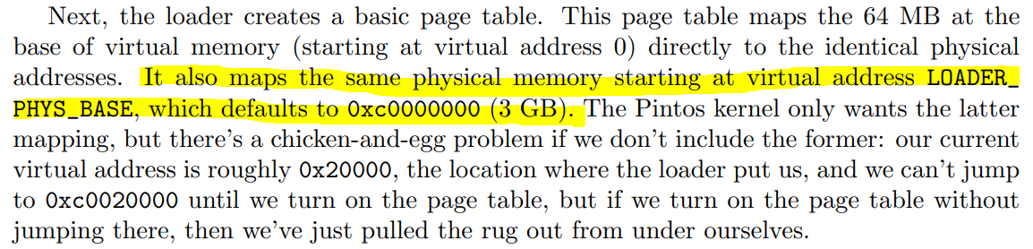
80x86 Protect Mode에서 가상주소공간
Pintos 문서 p59, A.1.2. Low Level Kernel Initialization 中
Pintos 부팅 이후로 우리가 사용하는 모든 주소공간는 Protect mode에서의 가상주소공간이다.
Virtual Address =
Physical Address + LOADER_PHYS_BASE

Slide 42
80x86 Protect Mode에서 물리주소 접근
Protect Mode에서는 가상주소공간을 사용하기 때문에, 실제주소에 접근하기 위해서는 대응하는 가상주소를 사용
Breakpoint 2, palloc_init at ../../threads/palloc.c:47
49 uint8_t *free_start = ptov (1024 * 1024);
(gdb) n
(gdb) p /x 1024*1024
$1 = 0x100000
(gdb) p /x free_start
$2 = 0xc0100000
(gdb) p /x $2 - $1
$3 = 0xc0000000 # == PHYS_BASE

Slide 43
메모리 관리 시스템 구조 확인 (gdb)
Kernel_pool과 user_pool 확인
(gdb) info variables pool
All variables matching regular expression "pool":
File ../../threads/palloc.c:
37: static struct pool kernel_pool;
37: static struct pool user_pool;
(gdb) ptype kernel_pool
type = struct pool {
struct lock lock;
struct bitmap *used_map;
uint8_t *base;
}

Slide 44
메모리 관리 시스템 구조 확인 (gdb)
(gdb) b palloc_init
(gdb) c
(gdb) l
각 Pool의 초기화 확인(주소)
Breakpoint 2, palloc_init at ../../threads/palloc.c:47
48 /* Free memory starts at 1 MB and runs to the end of RAM. */
49 uint8_t *free_start = ptov (1024 * 1024);
50 uint8_t *free_end = ptov (init_ram_pages * PGSIZE);
size_t free_pages = (free_end - free_start) / PGSIZE;
[중략]
58 /* Give half of memory to kernel, half to user. */
59 init_pool (&kernel_pool, free_start, kernel_pages, "kernel pool");
60 init_pool (&user_pool, free_start + kernel_pages * PGSIZE,
61 user_pages, "user pool");
62 }

Slide 45
메모리 관리 시스템 구조 확인 (gdb)
kernel_pool의 상세구조 확인
(gdb) tb init_pool
(gdb) l
Temporary breakpoint 4, init_pool at ../../threads/palloc.c:155
153 static void
init_pool (struct pool *p, void *base, size_t page_cnt, const char *name)
[중략]
166 /* Initialize the pool. */
167 lock_init (&p->lock);
168 p->used_map = bitmap_create_in_buf (page_cnt, base, bm_pages * PGSIZE);
169 p->base = base + bm_pages * PGSIZE;

Slide 46
메모리 관리 시스템 구조 확인 (gdb)
kernel_pool의 상세구조 확인(이어서)
p->used_map = bitmap_create_in_buf (page_cnt, base, bm_pages * PGSIZE);
(gdb) n # 위 명령어 수행
(gdb) print kernel_pool->used_map
$7 = (struct bitmap *) 0xc0100000 # 물리주소로 0x100000
(gdb) x/16wx kernel_pool->used_map
0xc0100000: 0x0000016f 0xc0100008 0x00000000 0x00000000
0xc0100010: 0x00000000 0x00000000 0x00000000 0x00000000
0xc0100020: 0x00000000 0x00000000 0x00000000 0x00000000
0xc0100030: 0x00000000 0x00000000 0x00000000 0x00000000
(gdb) print kernel_pool->base
$8 = (uint8_t *) 0xc0101000 "“ # kernel_pool->used_map 보다 훨씬 뒤
367bit의 비트맵 (페이지가 367개)

Slide 47
메모리 할당 (palloc_get_multiple)
(gdb) b palloc_get_multiple
(gdb) c
(gdb) l
연속된 페이지 할당 / first-fit 정책
Breakpoint 5, palloc_get_multiple at ../../threads/palloc.c:72
70 void *
71 palloc_get_multiple (enum palloc_flags flags, size_t page_cnt)
{
[중략]
80 lock_acquire (&pool->lock);
81 page_idx = bitmap_scan_and_flip (pool->used_map, 0, page_cnt, false);
lock_release (&pool->lock);
84 if (page_idx != BITMAP_ERROR)
85 pages = pool->base + PGSIZE * page_idx;
86 else
[중략]
100 return pages;
101 }

Slide 48
메모리 할당 (palloc_get_multiple)
# 적당히 함수 깊숙히 들어간다...
(gdb) bt
#0 bitmap_scan
#1 bitmap_scan_and_flip
#2 palloc_get_multiple
[후략]
(gdb) l
연속된 페이지 할당 / first-fit 정책
(이어서)
../../threads/palloc.c:297
295 size_t
296 bitmap_scan (const struct bitmap *b, size_t start, size_t cnt, bool value)
297 { [중략]
303 size_t last = b->bit_cnt - cnt;
304 size_t i;
305 for (i = start; i <= last; i++)
306 if (!bitmap_contains (b, i, cnt, !value))
307 return i; // 발견 즉시 리턴함에 주목 -> First-fit

Slide 49
(+) Load Kernel
QEMU VM
pintos.pl
Execute BIOS in ROM
Create
BIOS POST
0x000
loader.bin
MBR
0x1FF
0x200
load loader.bin from MBR
kernel.bin
Apply
load kernel.bin from disk
kernel takes control
temporal disk

Slide 50
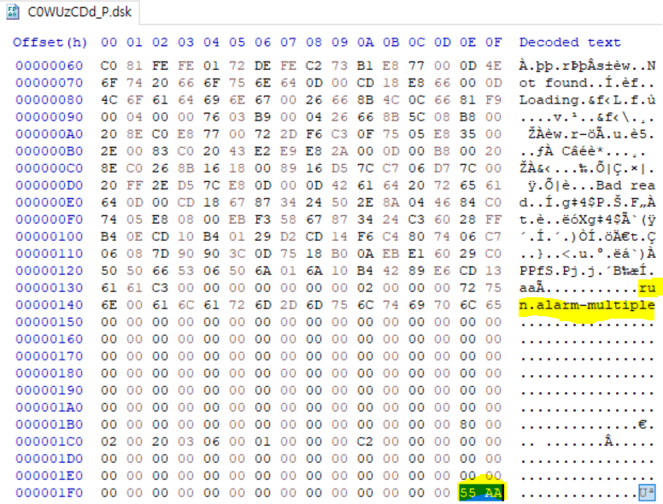
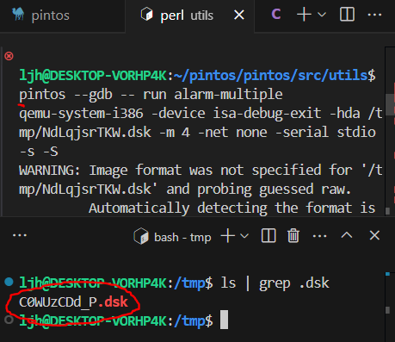
(+) Load Kernel

Slide 51
영상자료 1. 쓰레드 및 메모리 관리
(압축파일) https://drive.google.com/file/d/1wYzKqqjt-nlV78I8kweU3nsxHooNpuqt/view?usp=sharing
(원본영상) https://drive.google.com/file/d/1ozc2kBd0f--09oayeAolr6Z2NFWAa95z/view?usp=sharing
둘 모두 동일한 영상입니다.

Slide 52
영상자료 2. 타이머, 인터럽트 관리
https://drive.google.com/file/d/1l9a3UcSzz2m2YDH8YR5jd5BzHmdOz577/view?usp=drive_link

Slide 53
감사합니다!

